Slide 1
Světové volby 2024
Kulšarypov, Trofimova, Bieliaieva

Slide 2
„Na konci roku 2024 se dozvíme, jestli
demokracie přežije, nebo zemře“

Slide 4
eurovolby
Jsou první eurovolby po brexitu
Voliče více dávají přednost krajně pravicovým a euroskeptickým stranám
V ČR svých 21 zástupců budou volit 7. a 8. června

Slide 5
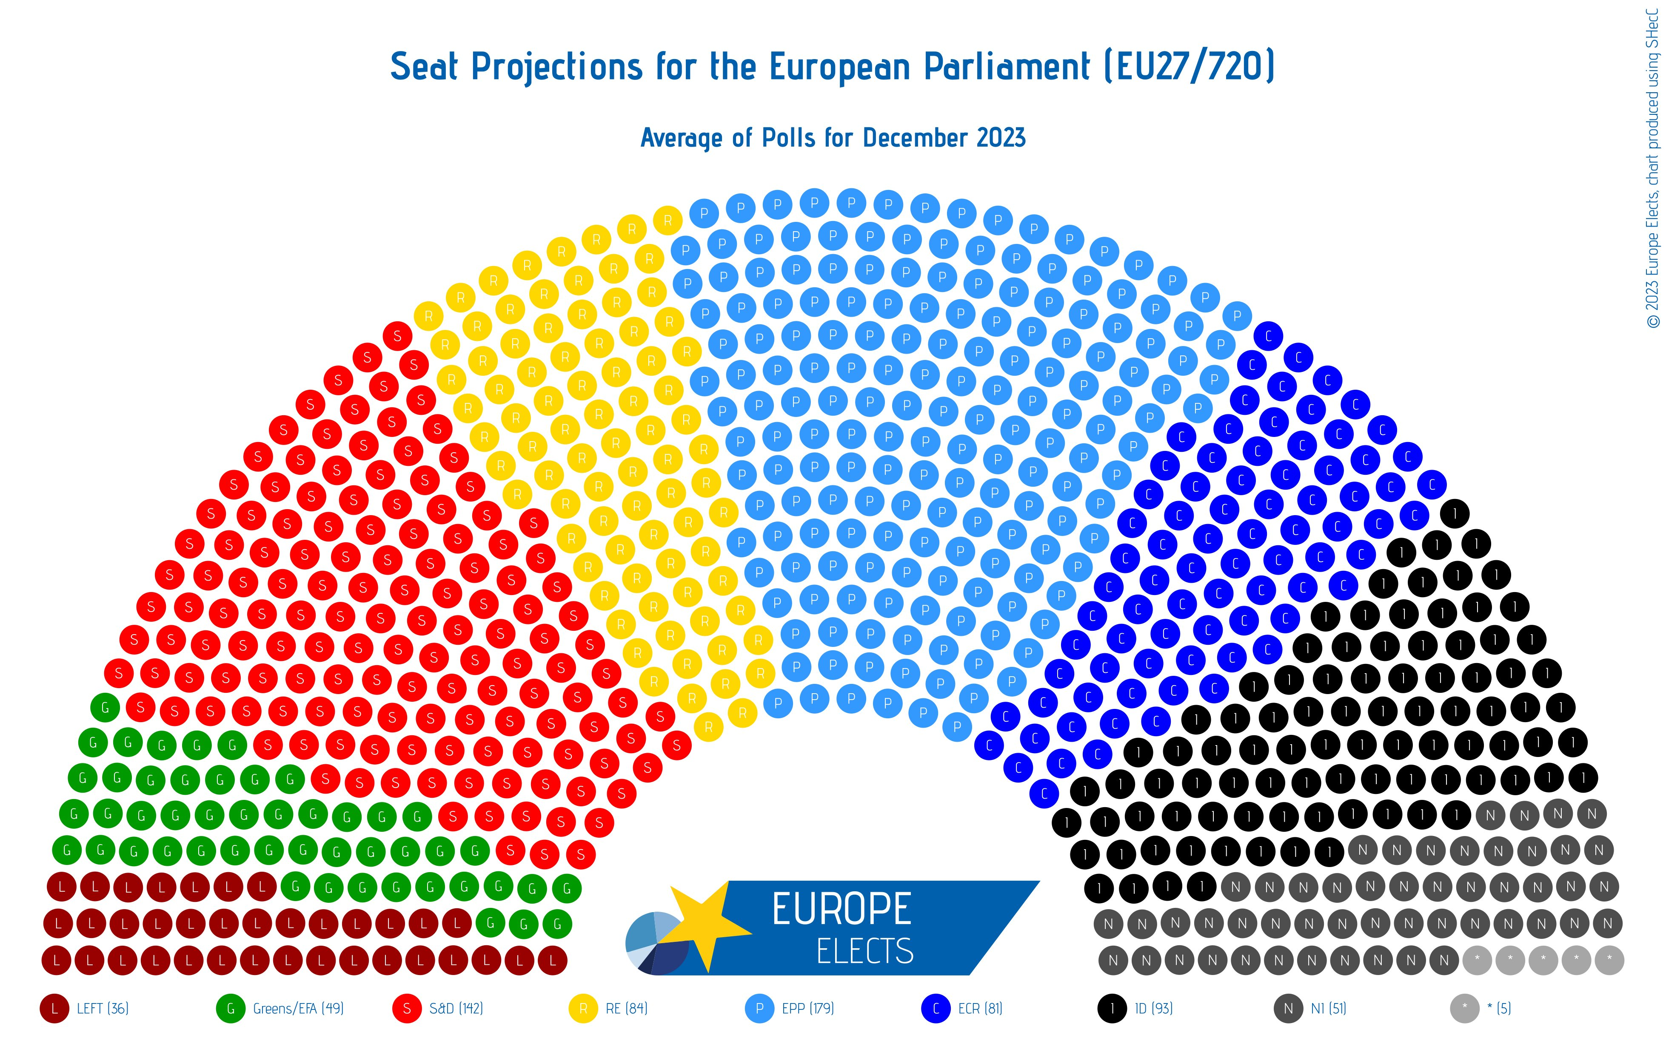
Jsou první eurovolby po brexitu
Voliče více dávají přednost krajně pravicovým a euroskeptickým stranám
V ČR svých 21 zástupců budou volit 7. a 8. června

Slide 6
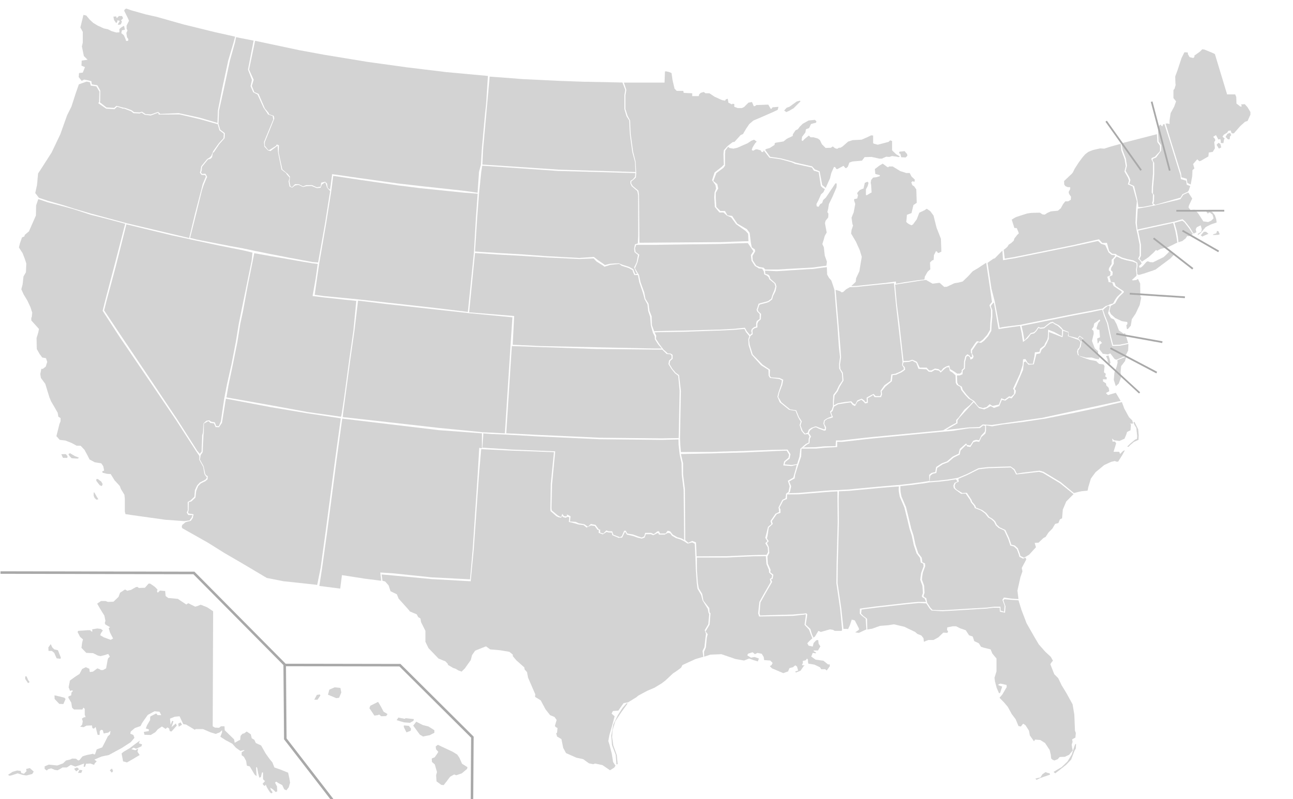

Slide 7
USA

Slide 8
USA

Slide 9
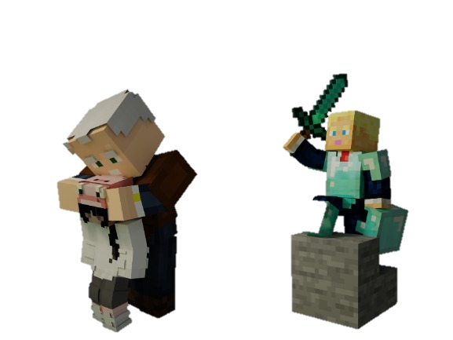
Tato fotka od autora Neznámý autor s licencí CC BY-NC-ND

Slide 10
Kandidáty:
Klíčová témata:
Právo na potrat
Bezpečnost hranic a přistěhovatelství
Ekonomické otázky
Odpouštění studentských půjček
Zdravotní péče
Zahraniční politika
Biden VS Trump
Tato fotka od autora Neznámý autor s licencí CC BY-NC-ND

Slide 11
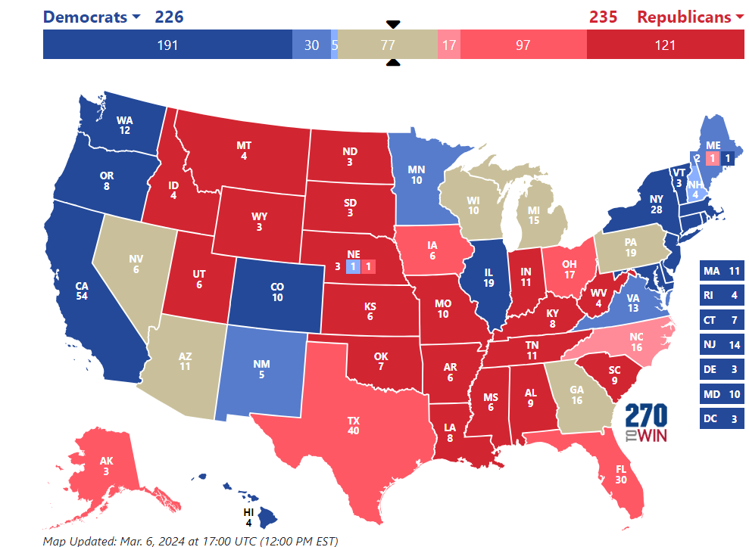
Klíčová témata:
Právo na potrat
Bezpečnost hranic a přistěhovatelství
Ekonomické otázky
Odpouštění studentských půjček
Zdravotní péče
Zahraniční politika
Tato fotka od autora Neznámý autor s licencí CC BY-NC-ND
Volební mapa

Slide 12
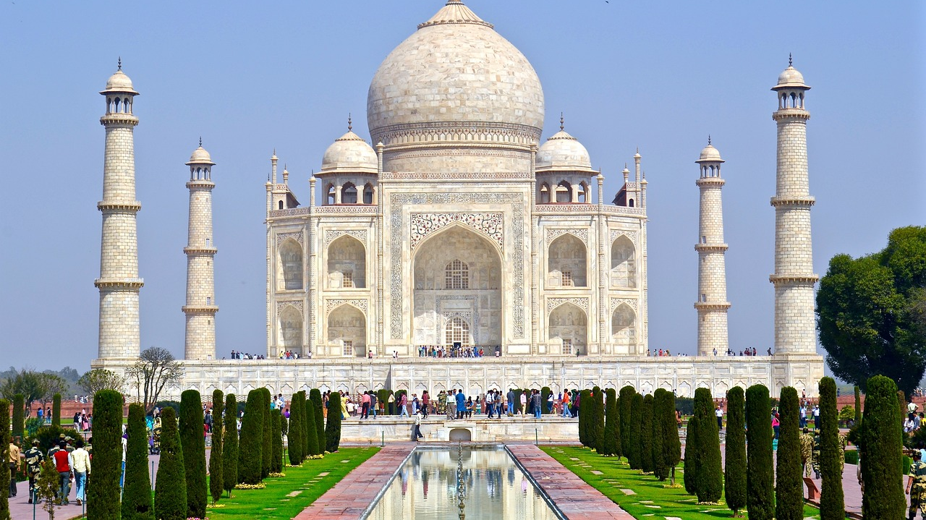
Volební mapa

Slide 15
Klíčová témata:
Indie je nejlidnatější zemí světa, a v roce 2024 se uskuteční největší parlamentní volby v její historii.
Premiér Naréndra Módí má silnou pozici, ale čelí kritice za údajné porušování právního státu a útlak menšin.
Indie je důležitým hráčem na mezinárodní scéně, a její postavení je sledováno Západem, Moskvou a Pekingem.
Ropný obchod s Ruskem má dopad na situaci na Ukrajině.
Afrika

Slide 16
Afrika

Slide 17
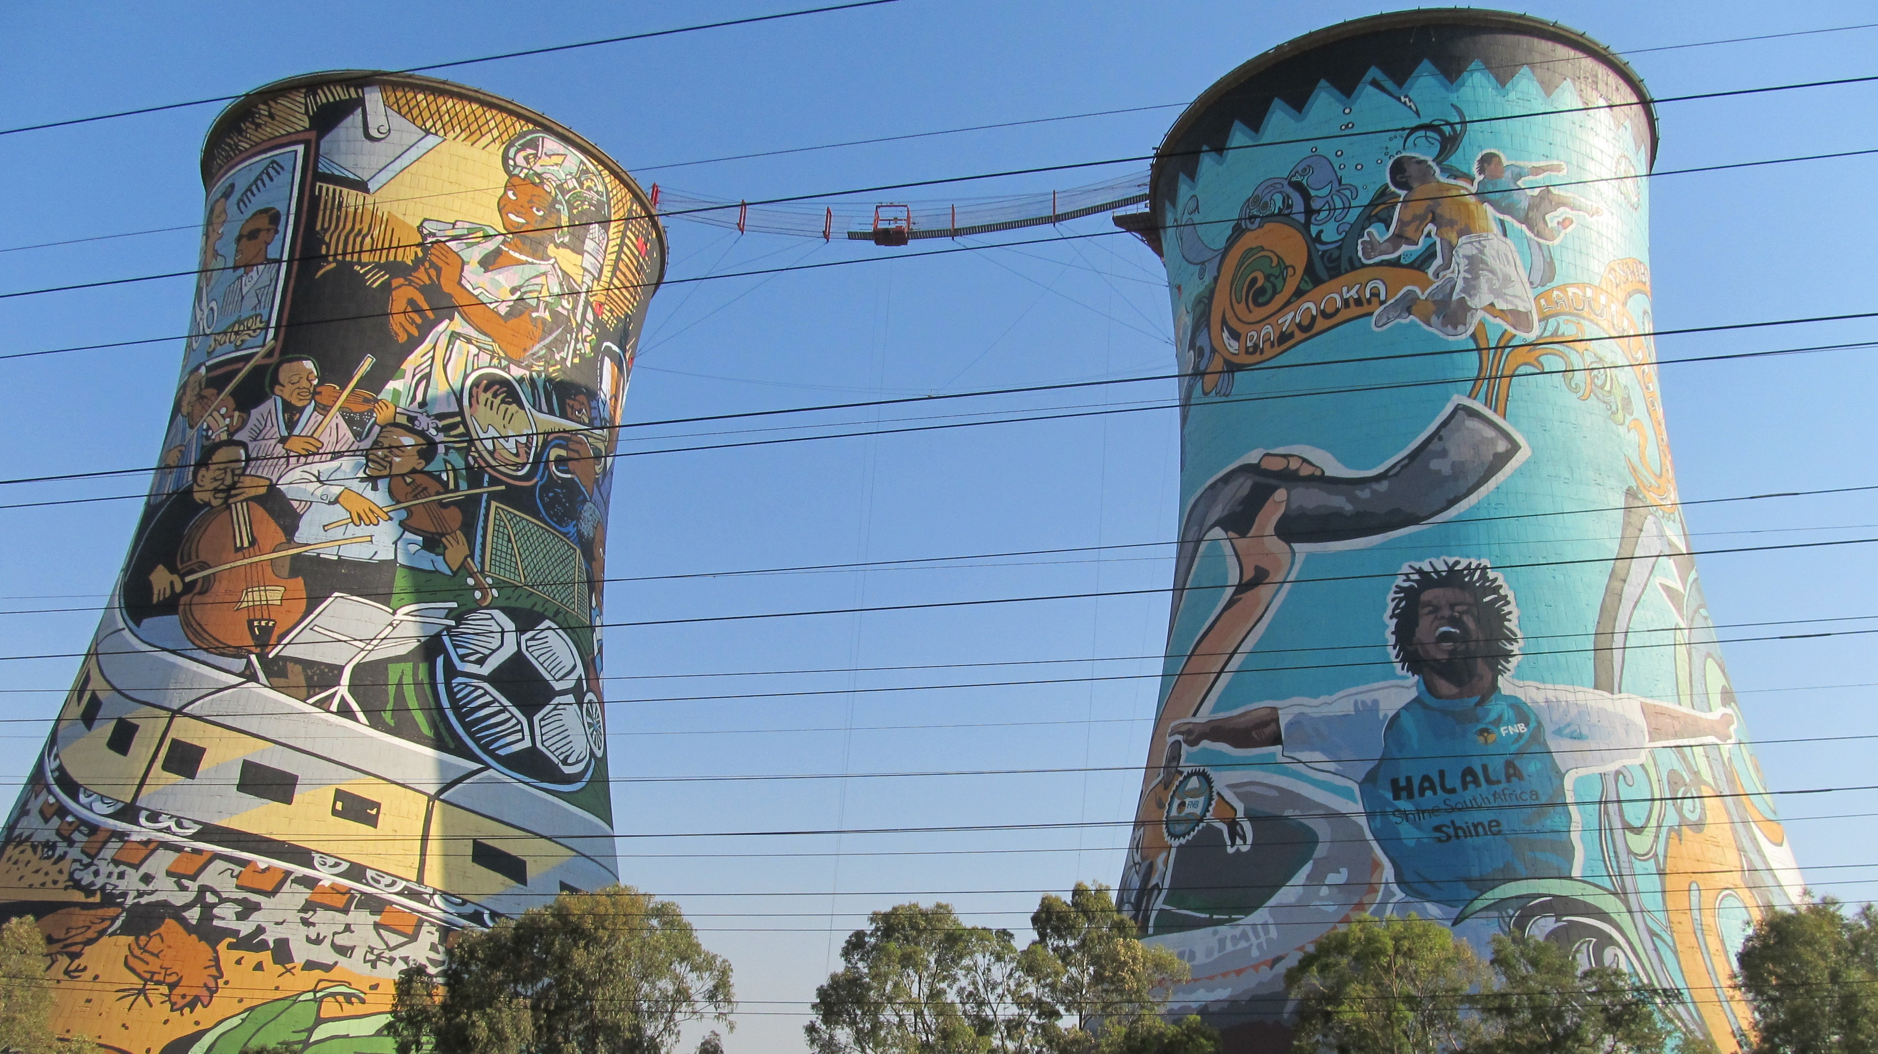
Klíčová témata:
Africké země volí novou vládu nebo prezidenta.
Zkušenosti s konflikty: Mnohé země mají zkušenosti s občanskými válkami a vojenskými převraty.
Globální vliv: Západ, Ruskem a Čína soupeří o vliv na africkém kontinentu.
Ekonomická spolupráce: Česko se snaží posilovat ekonomické vztahy s Afrikou.

Slide 18
Zdroje
https://www.e15.cz/zahranicni/pres-sedesat-zemi-cekaji-letos-volby-rozhodnou-o-budoucnosti-demokracie-1413324
https://ct24.ceskatelevize.cz/clanek/svet/zadne-volby-ale-nesvoboda-komentuje-zapad-vikendove-deni-v-rusku-nelegalni-hlasovani-na-347249
https://www.novinky.cz/clanek/zahranicni-svet-indie-usporada-nejvetsi-volby-v-dejinach-potrvaji-sest-tydnu-40464455
https://www.irozhlas.cz/zpravy-svet/volby-v-roce-2024-svet-usa-prezidentske-volby-eu-rusko-krajni-pravice_2401010600_aur
https://elections.europa.eu/cs/

Slide 19
Zdroje
https://www.google.com/url?sa=i&url=https%3A%2F%2Fwww.wsj.com%2Fpolitics%2Felections%2Ftrump-takes-2024-lead-as-biden-approval-hits-new-low-wsj-poll-finds-fb4fca0c&psig=AOvVaw0kGb0t04U_5I9kMIYnSuMM&ust=1711462063629000&source=images&cd=vfe&opi=89978449&ved=0CBIQjRxqFwoTCPikopTLj4UDFQAAAAAdAAAAABAE
https://en.wikipedia.org/wiki/2024_United_States_presidential_election#Campaign_issues
https://edition.cnn.com/election/2024/electoral-college-map?game-id=2024-PG-CNN-ratings&game-view=map
https://imgflip.com/i/4w0rfa
https://www.google.com/url?sa=i&url=https%3A%2F%2Fwww.reddit.com%2Fr%2Fmemes%2Fcomments%2Fhct2os%2Fsomeone_please_explain_the_man_horse_meme_to_me%2F&psig=AOvVaw2Hw0B1u7eXKAspZtd1rY28&ust=1711471763377000&source=images&cd=vfe&opi=89978449&ved=0CBIQjRxqFwoTCJjSx6Xvj4UDFQAAAAAdAAAAABAE

